Slide 2
Template para postulación
Versión 06/06/2023

Slide 3
PROPUESTA SOLUCIÓN En esta sección debes describir brevemente tu solución, y si es posible, incluir algún diagrama, foto o imagen explicativa.
ABC
QWERTY
XYZ

Slide 4
Modelo de negocios simplificado En esta sección debes describir los beneficios de tu solución teniendo en mente el segmento de clientes/usuario que se beneficiará de tu tecnología. NOTA: No es necesario ocupar la misma gráfica, lo importante es el contenido y mantener ambas secciones (PV y Segmento Cliente).
Propuesta de Valor (PV) | Segmento de Clientes
Beneficio principal Describir que obtendrían los clientes (usuarios) al emplear su tecnología que sea ventajoso y diferenciador respecto a otras soluciones. Beneficio adicional #1 Describir otros beneficios relevantes, pero de menor impacto o importancia. Beneficio adicional #2 IMPORTANTE: No necesitan explicar por qué son importantes estos beneficios en este recuadro, eso tienen que explicarlo en el formulario. | Indicar y describir un grupo específico como segmento de clientes. Este debe considerar a la propuesta de valor descrita como una que resuelva un problema, dolor u oportunidad importante. El segmento debe ser el usuario/beneficiario principal de la tecnología, no necesariamente el licenciatario que opte por incorporar la tecnología. Esto debido a que el licenciatario puede comercializarla al usuario final y no es quien se beneficia de la PV (Ver ejemplo en el anexo). Importante: El licenciatario y el usuario pueden ser el mismo, sobre todo cuando son procesos mejorados.

Slide 5
Matriz competitiva En la matriz competitiva debes especificar al menos 2 competidores directos o indirectos que pueden ser sustitutos o complementos. Para cada uno debes indicar si cumplen o no con los beneficios que tu solución si ofrece. NOTA: No es necesario ocupar la misma gráfica, lo importante es el contenido.
Elementos propuesta de valor | Mi solución / tecnología | Competidor 1 | Competidor 2
Beneficio principal
Beneficio adicional #1
Beneficio adicional #2

Slide 6
Cadena de Suministro La cadena de suministro corresponde a los grupos o individuos que se encuentran como eslabones entre la materia prima y el producto/servicio final suministrado al usuario/consumidor final. Debes destacar en una caja quién sería tu licenciatario.
Potencial Licenciatario
Productor
Manufactura
Distribución
Consumidor final

Slide 7
ANEXO
Ejemplo COMPLETADO

Slide 8
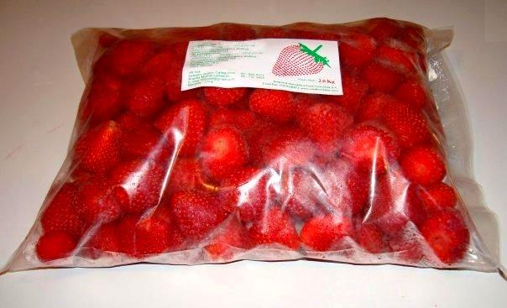
PROPUESTA SOLUCIÓN: BOLSAS DE ATMOSFERA CONTROLADA
“Se fundamenta en la alteración de la composición de gases en el interior del envase que contiene el producto. El incremento de los niveles de dióxido de carbono (CO2), unido a la disminución del oxígeno (O2), produce una disminución de la tasa respiratoria de la fruta y verdura almacenada y, por tanto, una extensión de la vida fisiológica.”
Fuente: https://www.fruverpack.com/project/bolsas-atmosfera-modificada-map

Slide 9
Modelo de negocios simplificado
Propuesta de Valor | Segmento de Clientes
Beneficio principal Aumentar el tiempo de vida media en 15 días sin afectar la frescura de productos alimenticios para exportación. Beneficio adicional #1 Proceso de aplicación fácil, flexible según tamaños y útil para distintos múltiples frutos Beneficio adicional #2 Alta eficacia de resultados (99% de los frutos se conservan) | Empresa proveedora de soluciones para empaque y distribución de frutas para exportación.
**Esta es una propuesta de valor ficticia, los valores entregados son a modo de ejemplo y no necesariamente se ajustan a la realidad

Slide 10
Matriz competitiva
Elementos propuesta de valor | Bolsas de atmosfera controlada | Smart Fresh | Cadena de Frio
Aumento vida media para exportación de frutos frescos |  | Almacenamiento, no exportación | Retarda madurez, pierde frescura
Proceso de aplicación fácil y flexible |  | Aplicación a escala, en aspersor | Requiere equipamiento y infraestructura
Alta eficacia

Slide 11
Cadena de suministro
Potenciales Licenciatarios (Depende de la tecnología y la PI)
Proveedor de materia bruta plástica
Manufactura plástica
Proveedor packaging agro
Agrónomo / Productor
Empaque y distribución
Exportación
Comercio minorista
Consumidor Final

